Slide 1
AVALANCHE BUILDATHON · 链上金融赛道
AvaVault Perp
• 把“收租金的房子”变成“能交易永续合约的保证金”
• 赛道：链上金融与交易（On-chain Finance & Trading）
• 状态：可运行的合约原型 + 完整测试 + 真实部署到 Fuji 测试网
AvaVault Perp · Avalanche Buildathon · Onchain Finance Track
1/10

Slide 2
问题
真实世界资产，大多数时候是“死资产”
• RWA Token 持有者只能“拿着等分红”，流动性差、用途单一
• 永续合约交易者的保证金必须是稳定币/主流资产
• 收益类资产要先变现才能用作保证金——变现意味着卖出，失去持有收益权的敞口
AvaVault Perp · Avalanche Buildathon · Onchain Finance Track
2/10

Slide 3
洞察 → 方案
只要有一个 DEX 交易对，就有一个可编程的价格
• 存入 RWA Token → DEX 实时估值 → 打折计入保证金 → 开永续合约仓位
• 复用同一套 DEX Oracle 架构，为 RWA 资产提供实时估值
• 不需要先卖出 RWA，就能获得交易保证金
AvaVault Perp · Avalanche Buildathon · Onchain Finance Track
3/10

Slide 4
技术融合
三层链上金融组件，拼成一套完整系统
• 预言机层 · DEX Oracle — LFJ V1 实时报价，getAmountsOut 链上定价
• 资产层 · RWA Token — 房地产租金收益权，AccessControl 权限体系
• 结算层 · Perp Vault — 链下撮合 + 链上净额结算的永续合约引擎
AvaVault Perp · Avalanche Buildathon · Onchain Finance Track
4/10

Slide 5
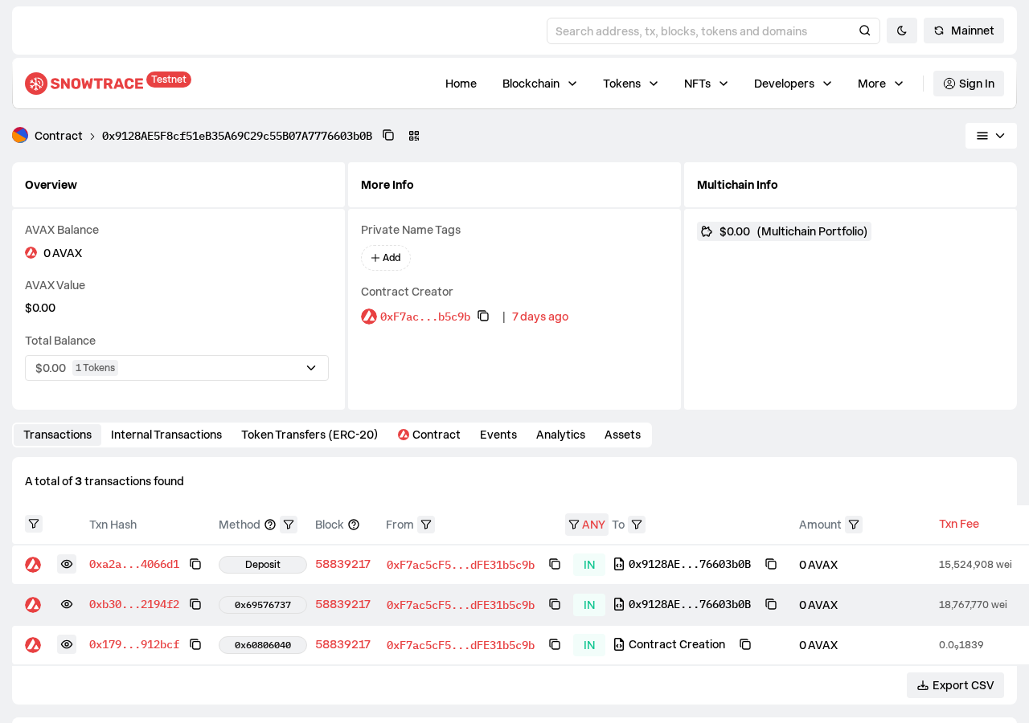
真实部署证明 · 非截图摆拍
MultiCollateralVault 已真实部署到 Fuji 测试网
Snowtrace 可直接验证：合约创建交易 + 3 笔真实链上交互
AvaVault Perp · Avalanche Buildathon · Onchain Finance Track
5/10

Slide 6
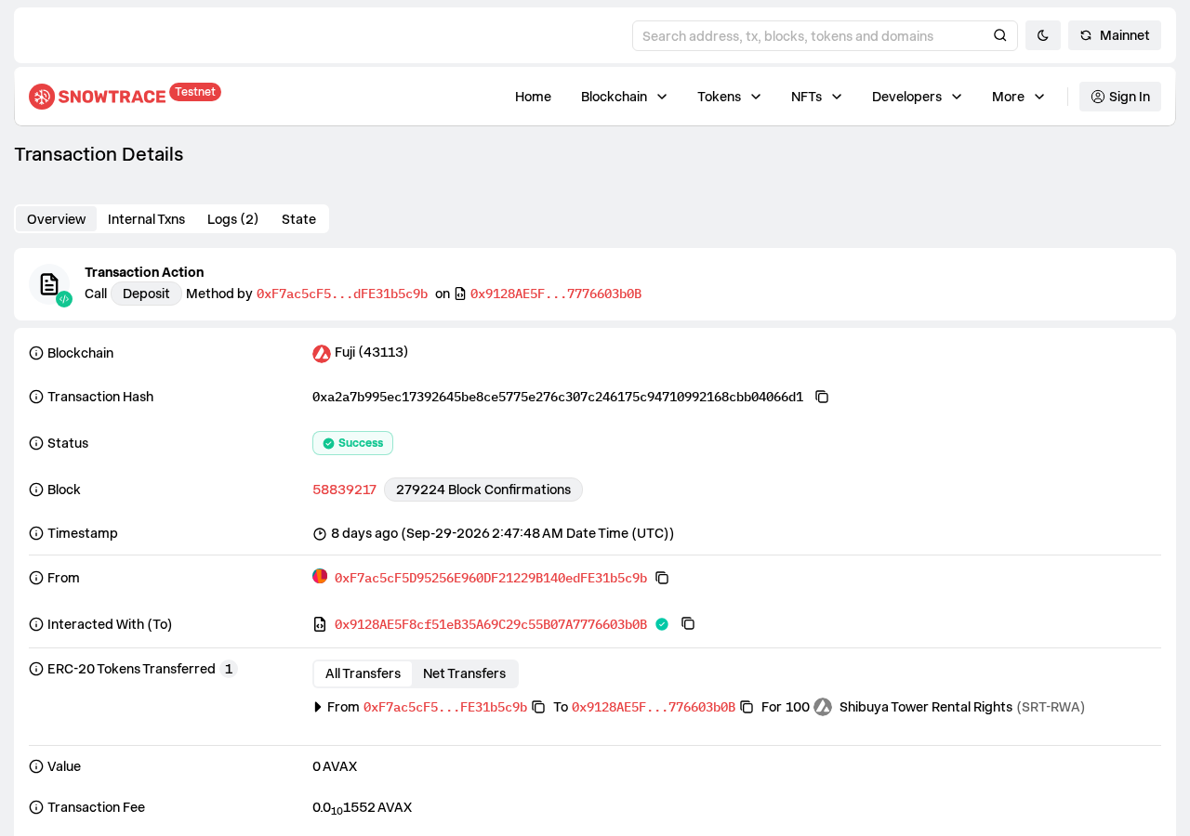
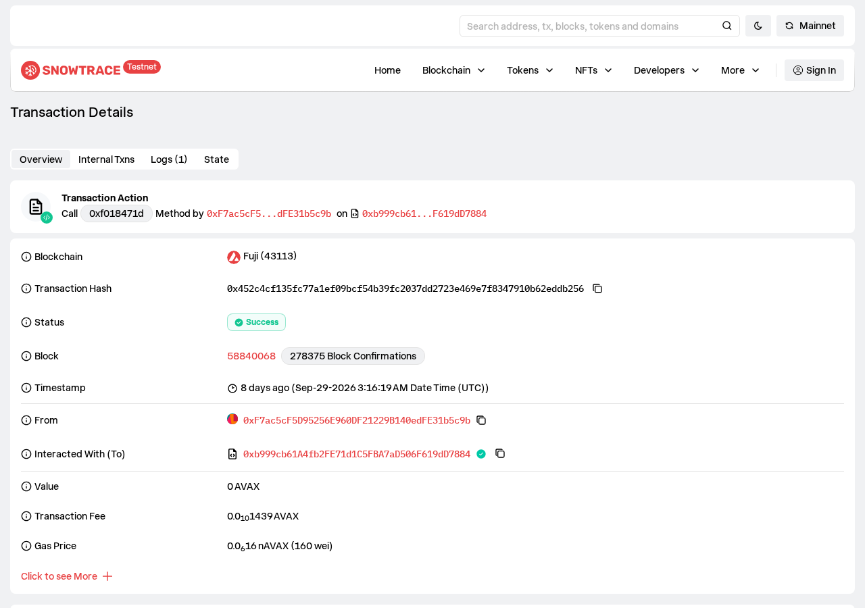
真实链上交易
存入保证金 → 签名授权结算，全部可验证
100 枚 RWA Token 真实存入金库作为保证金
EIP-712 签名授权，operator 代为完成真实结算
AvaVault Perp · Avalanche Buildathon · Onchain Finance Track
6/10

Slide 7
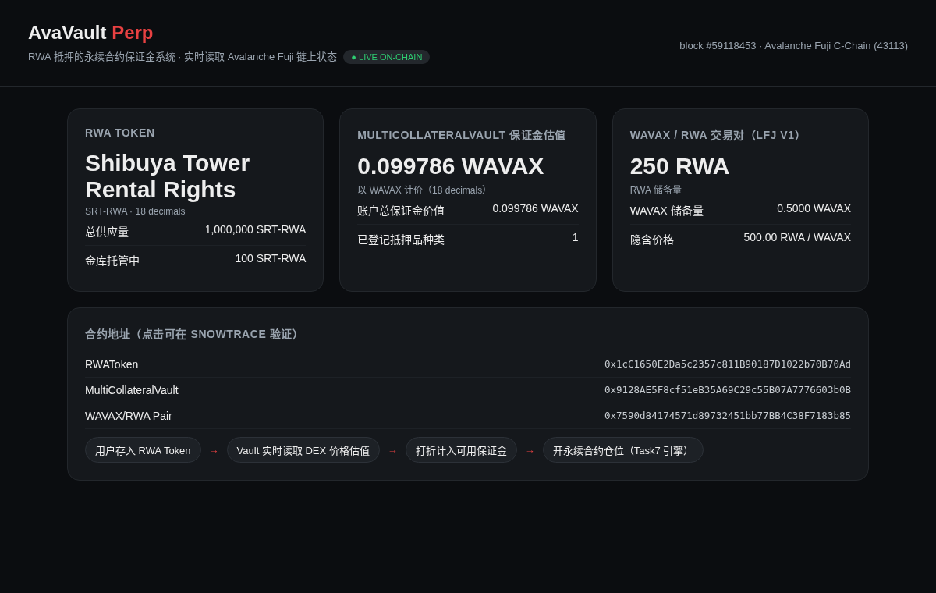
实时仪表盘
没有一个数字是写死的
每次刷新都重新读取 Fuji 链上状态：供应量、托管余额、DEX 储备量估值
AvaVault Perp · Avalanche Buildathon · Onchain Finance Track
7/10

Slide 8
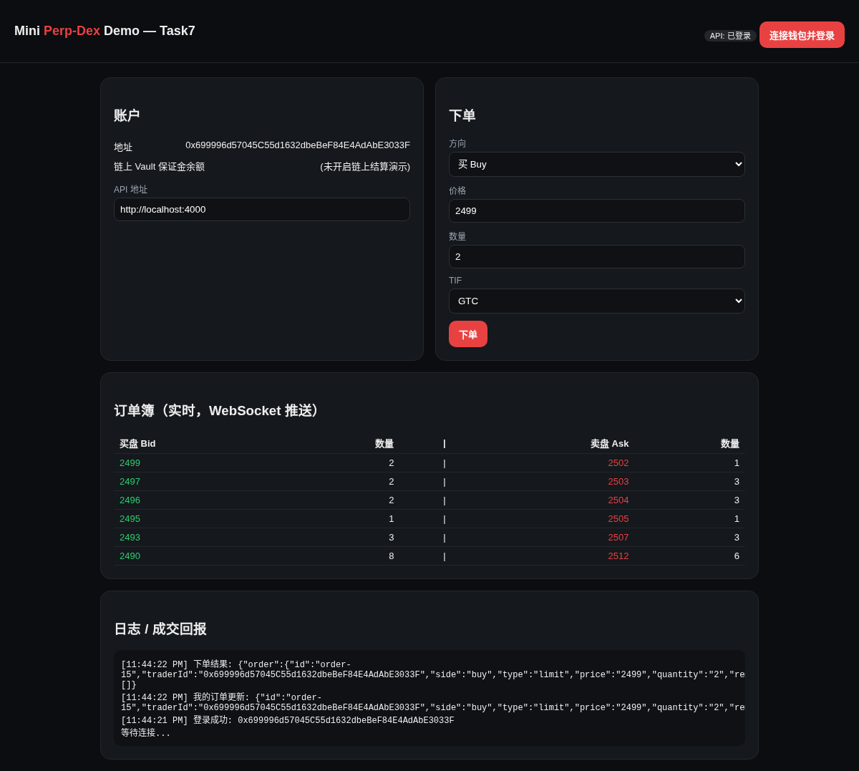
端到端 Demo
永续合约交易引擎，真实跑通
真实登录签名 · 真实订单簿深度 · 真实下单回报
AvaVault Perp · Avalanche Buildathon · Onchain Finance Track
8/10

Slide 9
为什么是 Avalanche
亚秒级确认 + 极低 Gas，让高频链上定价成为可能
• 真实交易手续费：约 0.0001 AVAX 量级
• DEX 实时价格可以被频繁、低成本地读取
• C-Chain 完全 EVM 兼容，Solidity 直接复用
AvaVault Perp · Avalanche Buildathon · Onchain Finance Track
9/10

Slide 10
AvaVault Perp
让沉睡的真实世界资产，重新流动起来
• GitHub: <填入你 fork 后的仓库链接>
• 赛道：链上金融（On-chain Finance）
• 感谢观看 · 我们在 Avalanche 上，构建下一个链上金融的可能
AvaVault Perp · Avalanche Buildathon · Onchain Finance Track
10/10

